Slide 1


Slide 2

Análisis Geoespacial
Avance 3: Procesos gaussianos
Presentado por Valeria Madariaga Cuello
Facultad de Minas
Sede Medellín

Slide 3
Contenido
Variables
Modelos con Procesos Gaussianos
Conclusiones
Referencias
Facultad de Minas
Sede Medellín
Notes:
El análisis por comunas evidencia una marcada heterogeneidad espacial en la distribución de los movimientos en masa registrados en Medellín. Las comunas Popular, Santa Cruz, Villa Hermosa, San Javier y Manrique presentan los mayores índices de concentración relativa, registrando una proporción de movimientos considerablemente superior a la esperada según el porcentaje de área que representan dentro del municipio. En contraste, comunas rurales como Santa Elena, San Antonio de Prado y Palmitas, pese a ocupar una fracción importante del territorio municipal, presentan una baja participación relativa en el inventario histórico de movimientos en masa. Estos resultados indican que la ocurrencia de movimientos en masa está influenciada por factores territoriales que trascienden el tamaño de las unidades administrativas, lo que justifica analizar variables condicionantes como la geología, las coberturas del suelo y, en etapas posteriores, la pendiente.

Slide 4

Variables
Facultad de Minas
Sede Medellín

Slide 5

Variables
Variables del modelo
Para la construcción de los modelos mediante Procesos Gaussianos, las observaciones totales (348) se dividieron en 2 grupos, uno para el entrenamiento (75%) y el resto para la validación
Variable dependiente
Y = log de la densidad de movimientos en masa en los barrios de Medellín
Variables Condicionantes
X1 = Porcentaje de territorio artificializado por barrio
X2 = Porcentaje de depósitos aluviales y/o coluviales por barrio
X3 = Porcentaje de litología tipo Dunita por barrio
X4 = Pendiente media por barrio
Adicionalmente, para este ejercicio se incluyeron las coordenadas X e Y correspondientes a los centroides de cada barrio como predictoras
Facultad de Minas
Sede Medellín
Notes:
Territorios artificializados presentan una ocurrencia de movimientos 2.1 veces superior a la esperada. Esto puede asociarse a cortes de ladera, urbanización, modificaciones del drenaje y sobrecarga de taludes. Bosques y áreas seminaturales muestran una ocurrencia ligeramente inferior a la esperada, posiblemente debido al efecto protector de la cobertura vegetal sobre la estabilidad superficial. Territorios agrícolas presentan una baja representación relativa, aunque la interpretación debe considerar el tipo de uso agrícola y su localización dentro del municipio.

Slide 6

Modelos
Facultad de Minas
Sede Medellín

Slide 7
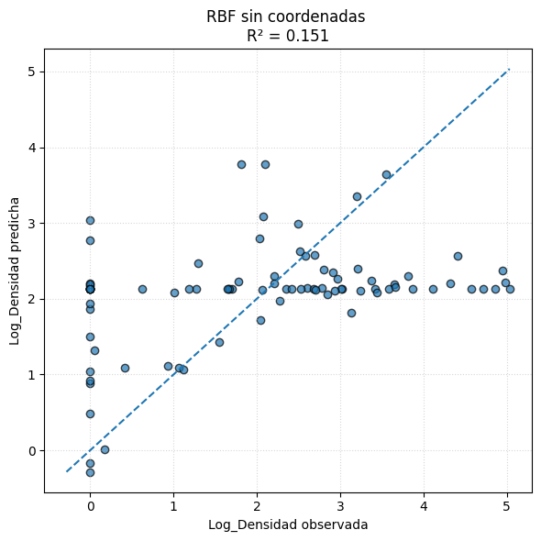
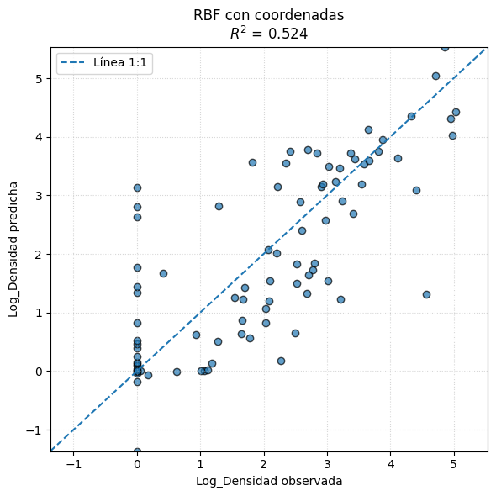
Procesos Gaussianos
RBF
Modelo con variables ambientales
Kernel | RMSE | MAE | R² | LogLik
RBF | 1,416 | 1,135 | 0,151 | -349,910
Modelo con Variables ambientales y coordenadas
Kernel | RMSE | MAE | R² | LogLik
RBF | 1,059 | 0,786 | 0,524 | -647,821
Notes:
La incorporación de las coordenadas de los centroides mejoró sustancialmente el desempeño del proceso gaussiano con kernel Matérn $ν=0.5$. El $R^{2}$aumentó de 0.4105 a 0.5845, mientras que el RMSE y el MAE disminuyeron en aproximadamente 16 % y 20 %, respectivamente. Asimismo, el modelo espacial presentó una mayor log-verosimilitud marginal. Los bajos valores de las escalas de longitud asociados a las coordenadas, particularmente a la componente $X$, evidencian una estructura espacial residual relevante que no era explicada completamente por la pendiente, la artificialización y las variables geológicas. Por su parte, Porc_TPu alcanzó el límite superior de la escala de longitud, lo que sugiere una contribución limitada dentro del modelo espacial.

Slide 8
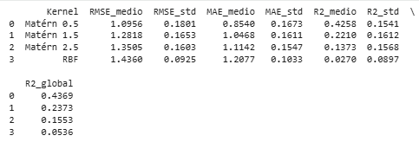
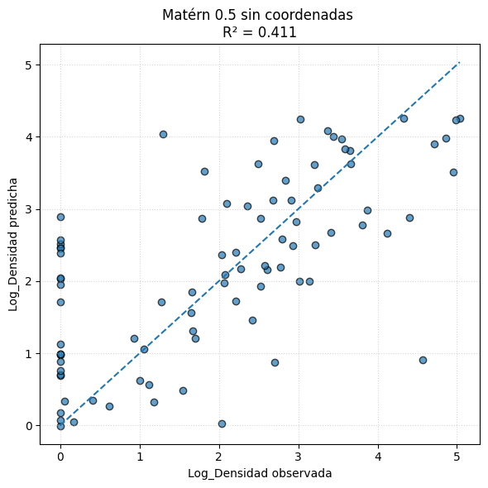
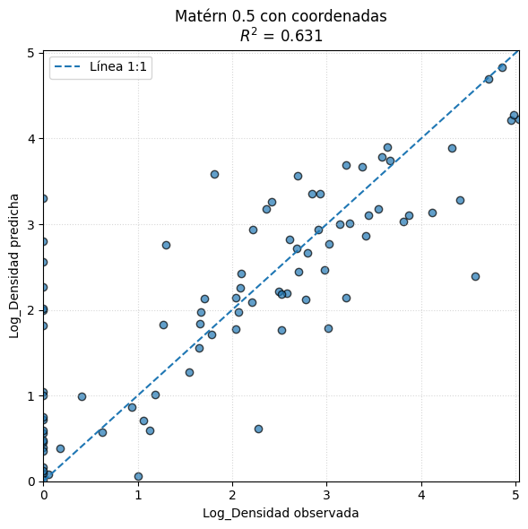

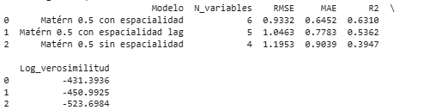
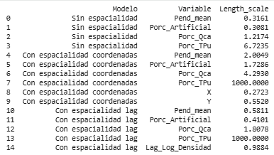
Procesos Gaussianos
Matérn
El Kernel Matérn con nu de 0.5 muestra los mejores parámetros de ajuste y ajusta mejor que RBF
Facultad de Minas
Sede Medellín

Slide 9
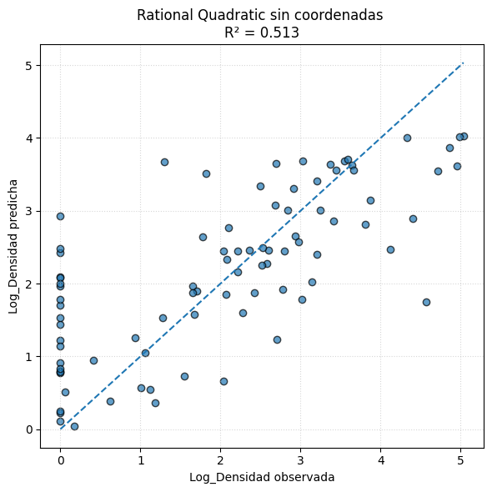
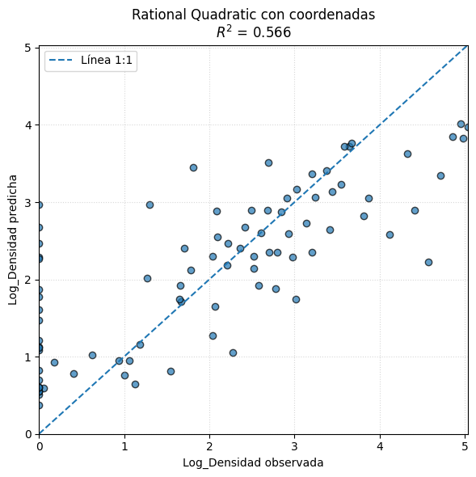
Procesos Gaussianos
RQ
Modelo con variables ambientales
Kernel | RMSE | MAE | R² | LogLik
Rational Quadratic | 1,072 | 0,808 | 0,513 | -291,405
Modelo con variables ambientales y coordenadas
Kernel | RMSE | MAE | R² | LogLik
Rational Quadratic | 1,012 | 0,760 | 0,566 | -425,060
Notes:
La incorporación de las coordenadas de los centroides mejoró sustancialmente el desempeño del proceso gaussiano con kernel Matérn $ν=0.5$. El $R^{2}$aumentó de 0.4105 a 0.5845, mientras que el RMSE y el MAE disminuyeron en aproximadamente 16 % y 20 %, respectivamente. Asimismo, el modelo espacial presentó una mayor log-verosimilitud marginal. Los bajos valores de las escalas de longitud asociados a las coordenadas, particularmente a la componente $X$, evidencian una estructura espacial residual relevante que no era explicada completamente por la pendiente, la artificialización y las variables geológicas. Por su parte, Porc_TPu alcanzó el límite superior de la escala de longitud, lo que sugiere una contribución limitada dentro del modelo espacial.

Slide 10
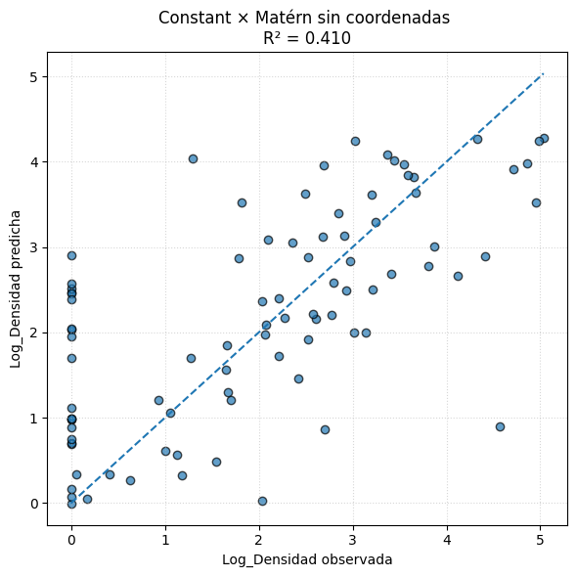
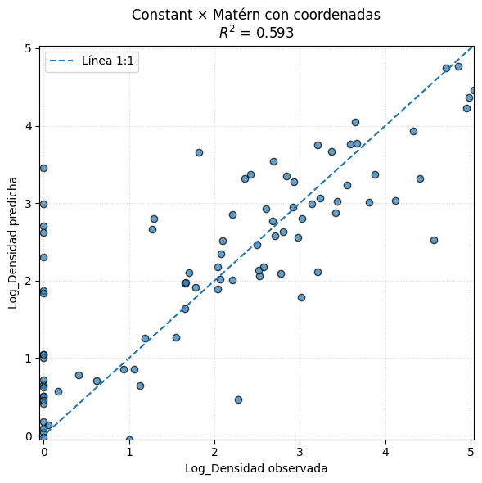
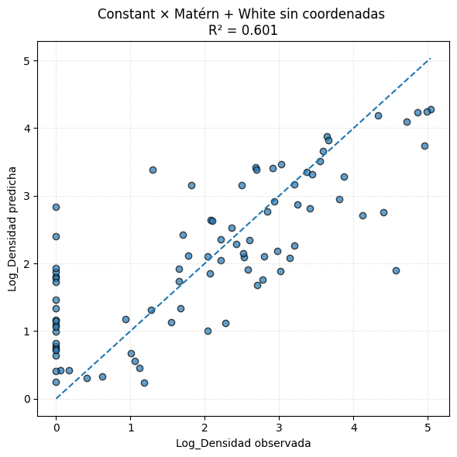
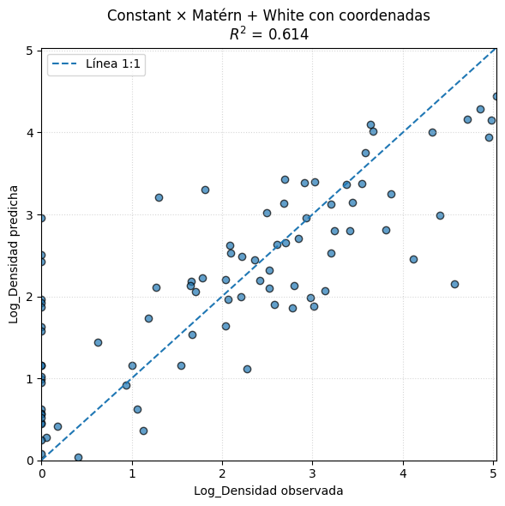
Procesos Gaussianos
Compuestos Matérn
Kernel | RMSE | MAE | R² | LogLik
Matérn 0.5 | 0,933 | 0,645 | 0,631 | -431,394
Constant × Matérn | 0,980 | 0,669 | 0,593 | -378,805
Constant × Matérn + White | 0,955 | 0,718 | 0,614 | -363,240
Modelo con variables ambientales y coordenadas
Facultad de Minas
Sede Medellín

Slide 11
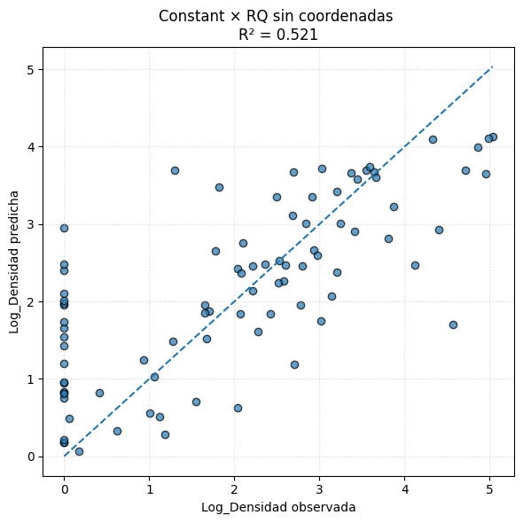
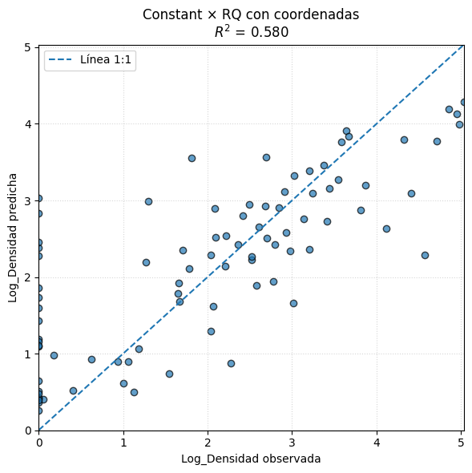
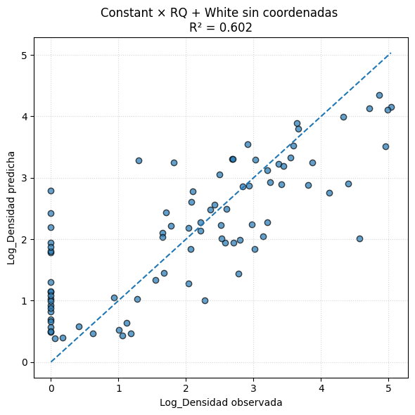
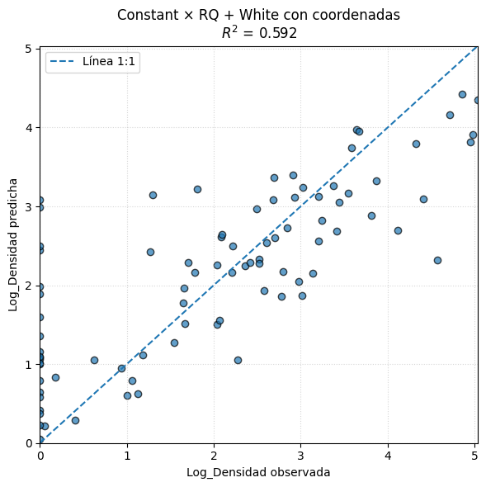
Procesos Gaussianos
Compuestos RQ
Kernel | RMSE | MAE | R² | LogLik
Rational Quadratic | 1,012 | 0,760 | 0,566 | -425,060
Constant × RQ | 0,995 | 0,736 | 0,580 | -384,332
Constant × RQ + White | 0,982 | 0,725 | 0,592 | -374,105
Modelo con variables ambientales y coordenadas

Slide 12
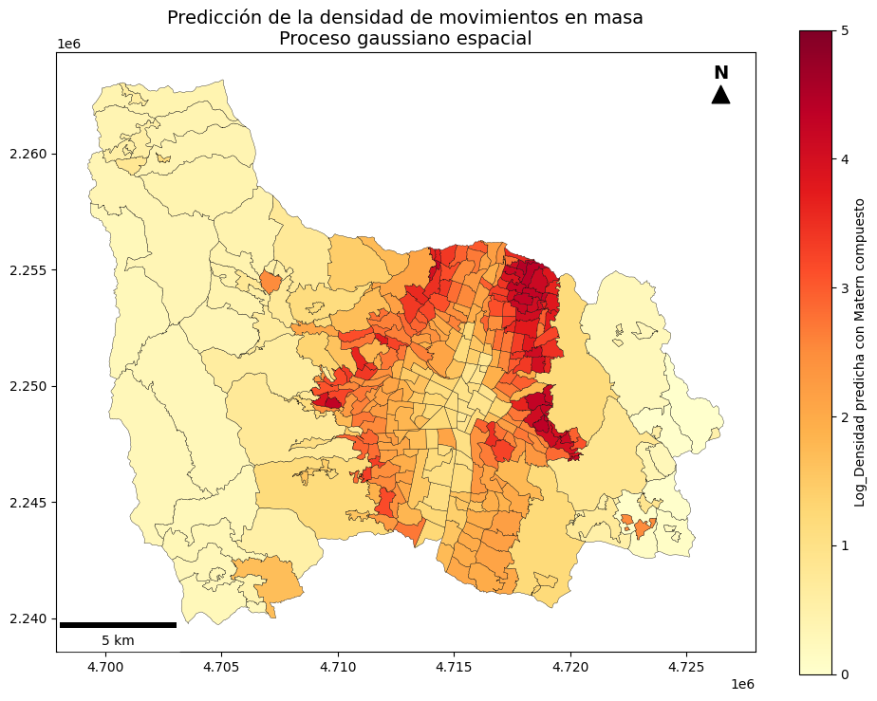
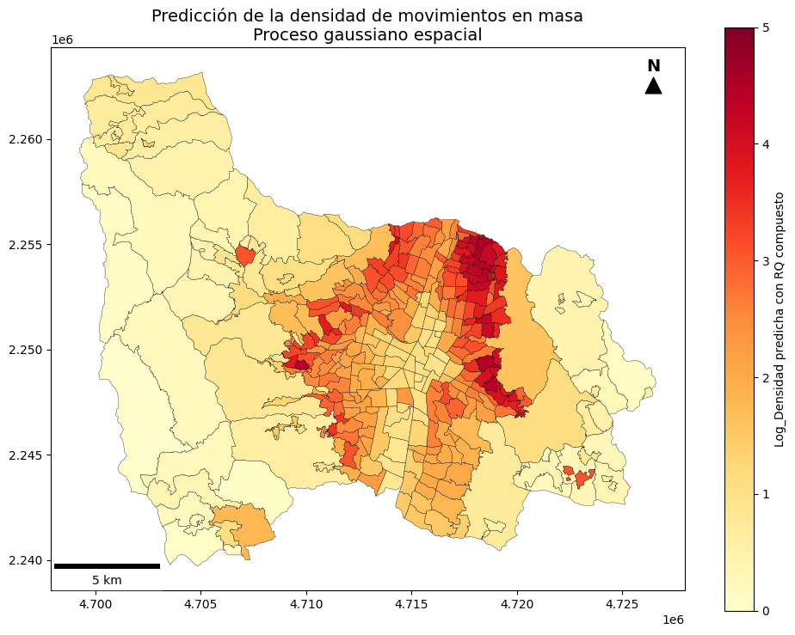
Procesos Gaussianos
Comparación
Facultad de Minas
Sede Medellín

Slide 13
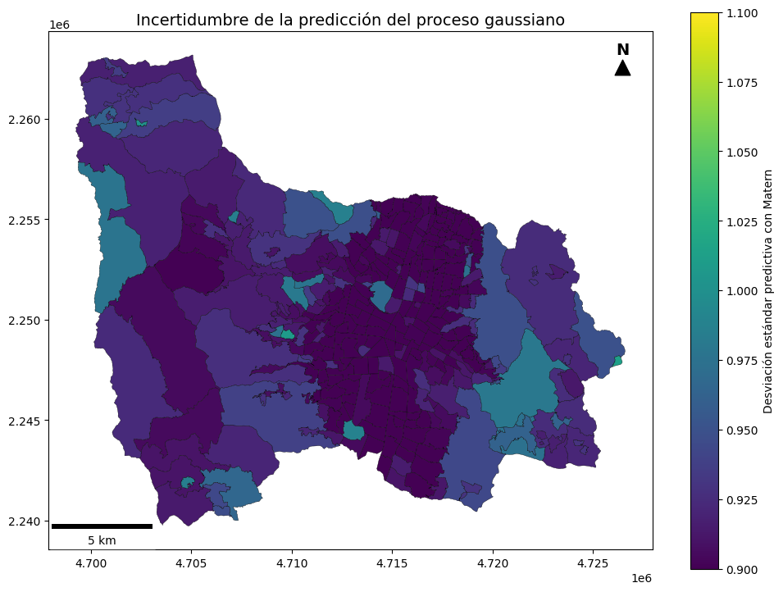
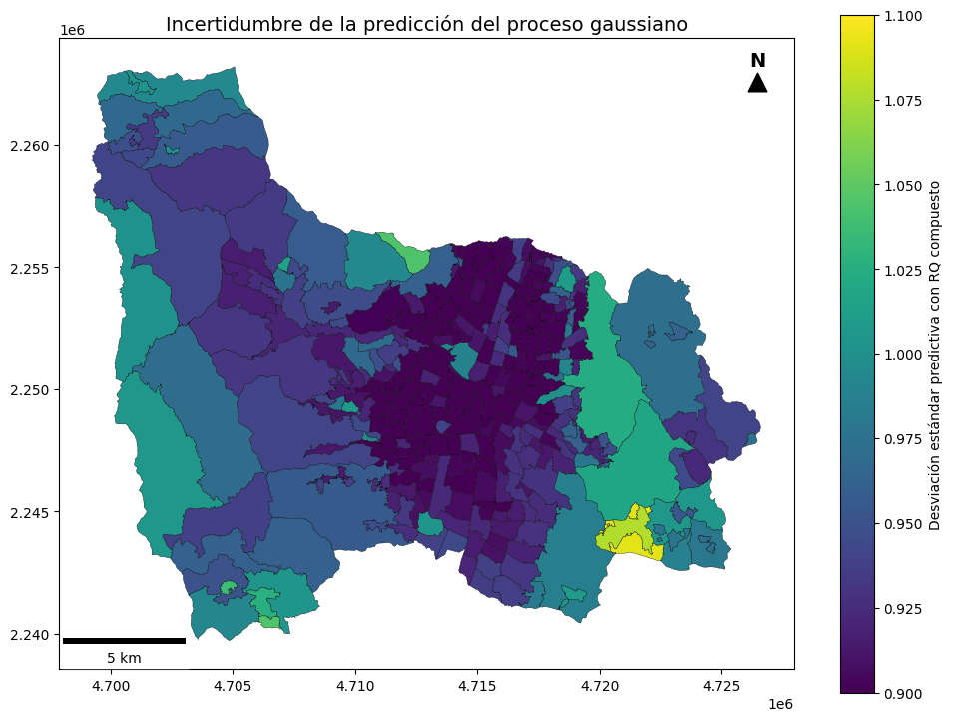
Procesos Gaussianos
Comparación

Slide 14
Resumen de modelos
Comparación de los mejores modelos
Modelos con densidad de movimientos
Kernel | R² | RMSE | MAE | LogLik
RBF | 0,524 | 1,059 | 0,786 | -647,821
Matérn 0.5 | 0,631 | 0,933 | 0,645 | -431,394
Constant × Matérn | 0,593 | 0,980 | 0,669 | -378,805
Constant × Matérn + White | 0,614 | 0,955 | 0,718 | -363,240
Rational Quadratic | 0,566 | 1,012 | 0,760 | -425,060
Constant × RQ | 0,580 | 0,995 | 0,736 | -384,332
Constant × RQ + White | 0,592 | 0,982 | 0,725 | -374,105
Facultad de Minas
Sede Medellín

Slide 15
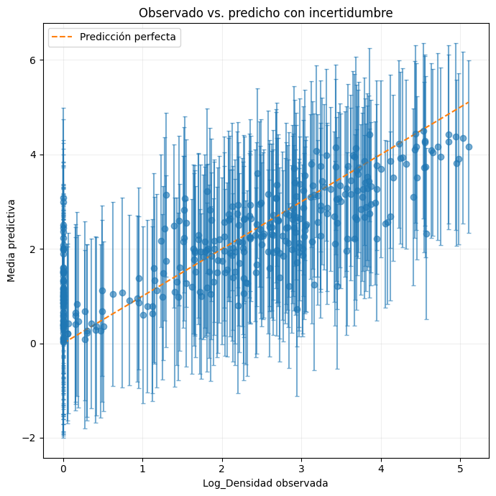
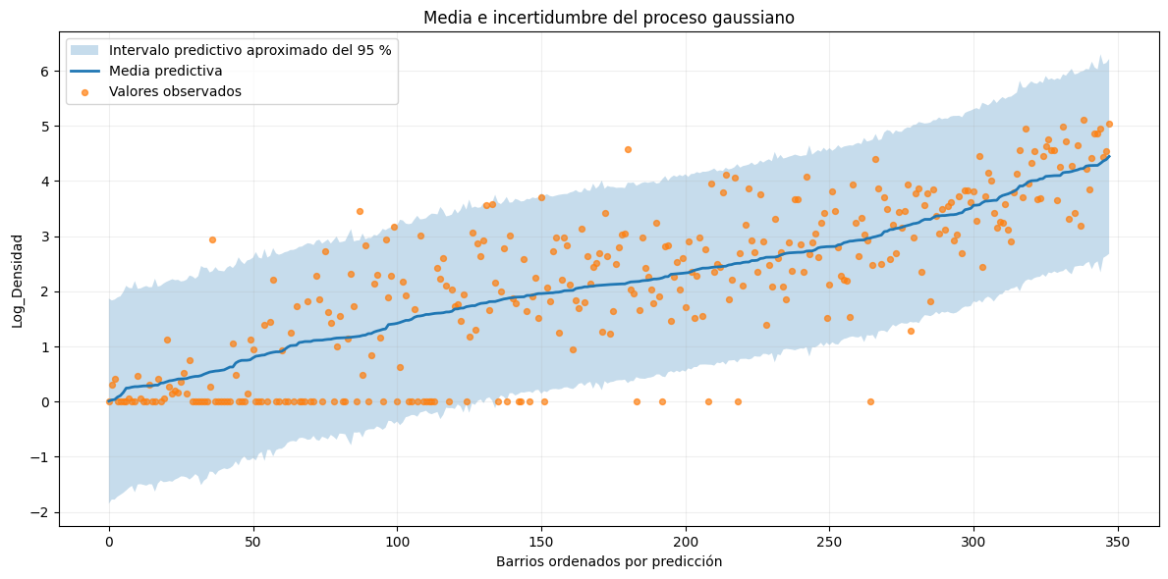
Procesos Gaussianos
Resultados con Matérn compuesto

Slide 16
Resumen de modelos
Comparación de los mejores modelos
Modelos con densidad de movimientos
Modelo | R² / Pseudo R² | RMSE | MAE | AIC | LogLik | Dependencia espacial | Comentarios
SAR | 0.636 | 0,910 | 0,700 | 960.97 | -473.49 | WY | Mejor ajuste global. Elimina la autocorrelación espacial residual.
SAR Regímenes (SKATER) | 0.632 |  |  | 965.60 | -496.80 | WY + Regímenes | No mejora significativamente respecto al SAR global.
Matérn 0.5 | 0,631 | 0,933 | 0,645 |  | -431,394 | Criterio de cercanía
Constant × Matérn + White | 0,614 | 0,955 | 0,718 |  | -363,240 | Criterio de cercanía
Facultad de Minas
Sede Medellín

Slide 17
Conclusiones
La inclusión de coordenadas espaciales permitió mejorar el desempeño de los procesos gaussianos, evidenciando la existencia de una estructura espacial residual que no es completamente explicada por las variables ambientales consideradas.
El modelo Matérn simple presentó mejor capacidad predictiva sobre el conjunto de validación, mientras que el modelo compuesto Constant × Matérn + White presentó una mayor verosimilitud marginal, indicando una mejor representación probabilística de la estructura del fenómeno al separar la variabilidad estructurada de aquella asociada a factores no explicados por las variables incluidas.
Los procesos gaussianos permitieron representar la densidad de movimientos en masa como un fenómeno continuo e incorporar incertidumbre asociada a cada predicción, proporcionando una alternativa flexible para analizar la variabilidad espacial del fenómeno.
Los resultados evidencian que la distribución de la densidad de movimientos en masa presenta patrones espaciales complejos, donde la similitud entre unidades territoriales no depende únicamente de sus características ambientales, sino también de su configuración espacial.
Facultad de Minas
Sede Medellín

Slide 18
Referencias
Fuentes de datos
Geoportal SIMMA (Servicio Geológico Colombiano): https://simma.sgc.gov.co/#/
Geoportal SIRMED (Alcaldía de Medellín): https://www.medellin.gov.co/sirmed
Geoportal GeoMedellín (Alcaldía de Medellín): https://www.medellin.gov.co/geomedellin/aplicaciones
MIGG (Servicio Geológico Colombiano): https://miig.sgc.gov.co/Paginas/advanced.aspx
Bibliografía
https://edieraristizabal.github.io/Libro_AnalisisGeoespacial/
Facultad de Minas
Sede Medellín

Slide 19

Gracias

